Slide 1
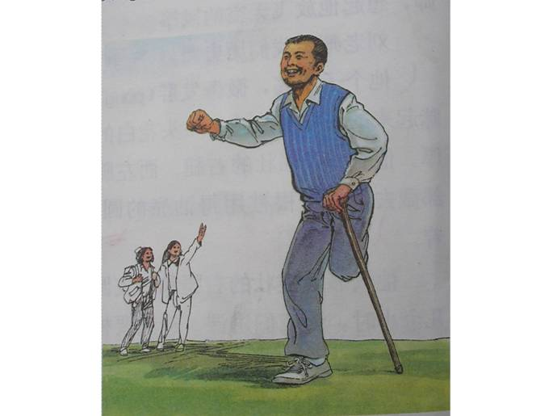
理想的风筝
北京市义务教育课程改革实验教材
苏叔阳

Slide 2
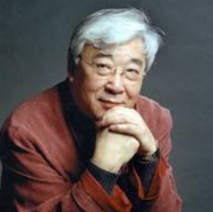
苏叔阳，当代著名剧作家、文学家、诗人。1938年生于河北省保定市，1960年中国人民大学中共党史系毕业。先后任教于中国人民大学、北京师范学院、北京中医学院。1978年至1998年任北京电影制片厂编剧。获得“中国百年优秀电影艺术家”和“国家有突出贡献话剧艺术家”称号。获国务院专家终身津贴待遇。

Slide 3
笑谈残疾
刘老师 讲课极好
倾听发言
放追风筝

Slide 4
教室里腾起一片笑声。但笑过之后，每个学生的心里都泛起一股酸涩的感情，同时更增加了对刘老师的尊敬。

Slide 5
教室里腾起一片笑声。但笑过之后，每个学生的心里都泛起一股酸涩的感情，同时更增加了对刘老师的尊敬。

Slide 6
倘若同学回答得正确、深刻，他便静静地立在教案一侧，微仰着头，眯起眼睛，细细地听，仿佛在品味一首美妙的乐曲。然后，又好像从沉醉中醒来，长舒一口气，亲切、大声地说:"好!五分!"
倘若有的同学回答得不好，他就吃惊地瞪大眼睛，关切地瞧着同学，一边细声说:"别紧张，想想，想想，再好好想想。"

Slide 7
倘若同学回答得正确、深刻，他便静静地立在教案一侧，微仰着头，眯起眼睛，细细地听，仿佛在品味一首美妙的乐曲。然后，又好像从沉醉中醒来，长舒一口气，亲切、大声地说:"好!五分!"
倘若有的同学回答得不好，他就吃惊地瞪大眼睛，关切地瞧着同学，一边细声说:"别紧张，想想，想想，再好好想想。"

Slide 8
自学提示：
默读7—9自然段，想一想，刘老师又给你留下了怎样的印象？
方法：结合描写刘老师语言、动作、神态以及“我”的感受的语句，进行批注。

Slide 9
当没有大风，而且晴朗的日子，刘老师课余便在校园的操场上，放起他亲手制作的风筝。

Slide 10
他的腿自然不便于奔跑，然而，他却绝不肯放弃亲手把风筝送入蓝天的欢乐。他总是自己手持线拐，让他的孩子或学生远远地举着风筝。他喊声：“起！”便不断抻动手中的线，那纸糊的燕子便抖起翅膀，翩翩起舞，直蹿入云霄。他仰望白云，看那青黑的小燕在风中翱翔盘旋。仿佛他的心也一齐跃上了蓝天。

Slide 11
有一次，他故意撒手，让天上飞舞的纸燕带动长长的线和线拐在地上一蹦一跳地向前飞跑。他笑着，叫着，拄着拐杖，蹦跳着去追赶线拐，喊着：“你们不要管，我自己来。”他终于气喘吁吁地抓住线拐，脸上飘起得意和满足的稚气。

Slide 12
那天，他一定过得最幸福、最充实。

Slide 13
因为 那天，他一定过得最幸福、最充实。

Slide 14
那天，他一定过得最幸福、最充实，因为他感到了他生命的力量。

Slide 15
有一次，他故意撒手，让天上飞舞的纸燕带动长长的线和线拐在地上一蹦一跳地向前飞跑。他笑着，叫着，拄着拐杖，蹦跳着去追赶线拐。喊着:"你们不要管，我自己来。"他终于气喘吁吁地抓住线拐，脸上飘起得意和满足的稚气。
他仰望白云，看那青黑的小燕在风中翱翔盘旋，仿佛他的心也一齐跃上了蓝天。这时候，他最幸福，笑声朗朗，指着天上的风筝，同看风筝的同学们说笑。
他的风筝各式各样：有最简单的“豆腐块儿”，也有长可丈余的蜈蚣，而最妙的便是三五只黑色的燕子组成的一架风筝。
那天，他一定过得最幸福、最充实，因为他感到他生命的力量。
他的腿自然不便于奔跑，然而，他却绝不肯放弃亲手把风筝送入蓝天的欢乐。他总是自己手持线拐，让他的孩子或者学生远远地举着风筝。他喊声:“起!”便不断拉动手中的线，那纸糊的燕子便抖起翅膀，翩翩起舞，直蹿入云霄。

Slide 16
一个年过五十身有残疾的老师，对生活有着那样淳朴、强烈的爱与追求，一个活泼泼的少年又该怎么样呢？

Slide 17
一个年过五十身有残疾的老师，对生活有着那样淳朴、强烈的爱与追求，一个活泼泼的少年又该怎么样呢？

Slide 18
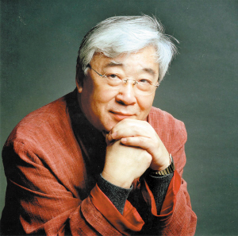
1960年苏叔阳毕业于中国人民大学中共党史系。
文革开始了，他由一名大学教授变成一位伞厂工人，曾被抄家挨批斗。

Slide 19
1993年苏叔阳身患肾癌。
1994年4月，苏叔阳做肾癌手术，切除了左肾。
2001年10月，苏叔阳做肺癌手术，切除了一叶左肺。

Slide 20
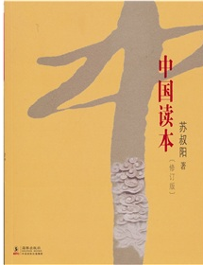
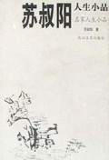
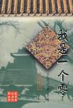
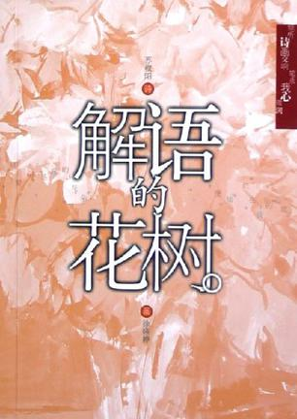
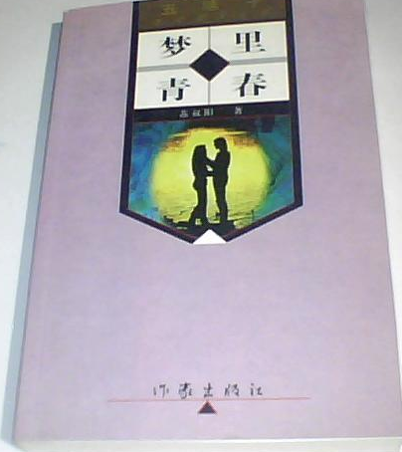
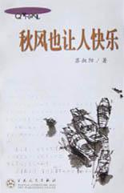
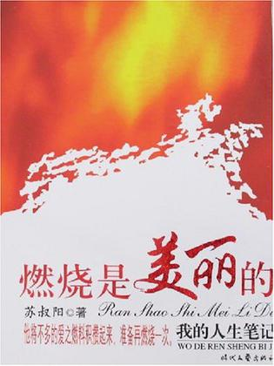
在患病的15年间，共写作300多万字，出版一本又一本给人以启迪的书籍。

Slide 21
如今，苏叔阳78岁，笔耕不停，积极乐观地过着每一天。
他在《苏叔阳文选》总序中说：
不管我多么衰弱，
只要生命的烛火还在烧着，
我就会走，
哪怕是爬行，
也还在这路上挣扎。

Slide 22
刘老师啊，你在哪里？我深深地、深深地思念你……

Slide 23
笑谈残疾
刘老师 讲课极好
倾听发言
放追风筝

Slide 24
教室里腾起一片笑声，但笑过之后，每个学生心里都泛起一股酸涩的感情。同时更增加了对刘老师的尊敬。
后来我考入历史学系，和刘老师的影响有极大关系。
这情景，已经过去了将近三十年，今天一想起来，依旧那么清晰，那么亲切。
这情景使我深深感动。一个年过五十身有残疾的老师，对生活有着那样淳朴、强烈的爱与追求，一个活泼泼的少年又该怎样呢？

Slide 25
刘老师啊，你在哪里？我深深地、深深地思念你……

Slide 26
作业：
仿照《理想的风筝》写一个令你思念、敬佩、喜爱……的人。
围绕要表达情感
1.选择2—3件典型的事件
2.叙事与“我”的感受相结合
理想的风筝
北京市义务教育课程改革实验教材
苏叔阳

